Slide 1
IT-Strategiecockpit – Kerninhalte & Tools
Steffen Marz

Slide 2
Worum geht’s? Ziel & Einbettung
Monitoring & Steuerung der IT‑Strategie über ein Strategiecockpit (BSC-basiert).
Einbettung: Nach Roadmap/Portfolio – Maßnahmen messbar machen und verfolgen.
Typische Lücke: „Was messen?“ vs. „Was wird gemessen?“ – Fokus auf die richtigen KPIs.
Notes:
Kurz erklären: Ein Cockpit wie im Flugzeug – zentrale Kennzahlen auf einen Blick. Es geht darum, Strategie operativ steuerbar zu machen und regelmäßig zu überprüfen.

Slide 3
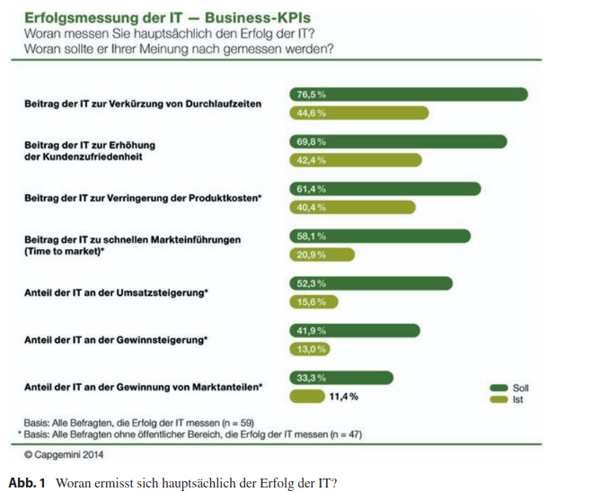

Slide 4
Balanced Scorecard (BSC) – das Fundament
Verknüpft Strategie mit operativen Maßnahmen – nicht nur Finanzen im Blick.
Kernelemente:
Ziele
Kennzahlen (KPIs)
Zielwerte
Maßnahmen
„If you can’t measure it, you can’t manage it“
Notes:
Die BSC ist der Rahmen, in dem das Cockpit aufgebaut wird. Sie bringt Struktur in die KPI-Auswahl und zeigt Zusammenhänge.

Slide 5
Die vier Perspektiven der BSC
1) Finanzen
z. B. IT‑Kosten, Budgettreue, Nutzenbeiträge
2) Interne Prozesse
z. B. Durchlaufzeiten, SLA‑Einhaltung, Eskalationen
3) Lernen & Entwicklung
z. B. Schulungen/Zertifizierungen, Überstundenquote
4) Markt & Kunde
z. B. Zufriedenheit, Termintreue, Bearbeitungsdauer
Notes:
Je Perspektive definieren wir konkrete Ziele, KPIs, Zielwerte und Maßnahmen. Die Balance verhindert einseitige Steuerung nur über Kosten.
Aufhebung der rein finanziellen Betrachtungsweise
Die BSC berücksichtigt vier ausgewogen eingesetzte finanzielle und nicht-finanzielle
Sichten (Finanzen, Markt und Kunde, interne Prozesse, Lernen und Innovation).
2. Integration von Strategie und Maßnahmenplanung
Verknüpfung der strategischen Unternehmensplanung mit der kurz-und mittelfristigen
Maßnahmenplanung. Hierdurch soll sichergestellt werden, dass kurzfristige Maßnah-
men langfristigen strategischen Zielen dienen.
3. Strategischer zukunftsorientierter Handlungsrahmen
Traditionelle Kennzahlen waren eher vergangenheitsorientiert. Die BSC ist ein zu-
kunftsorientiertes interdependentes Kennzahlensystem zur Koordination der Führungs-
systeme. Durch Kommunikation der Scorecard und Einarbeitung des Feedbacks wird
ein permanenter Führungskreislauf geschaffen.
„If you can’t measure it, you can’t manage it“.

Slide 6
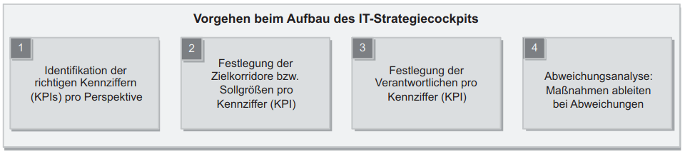
Vorgehensmodell in 4 Phasen
Notes:
Pragmatisch bleiben: lieber 10–15 Must‑Have‑KPIs, die regelmäßig genutzt werden, als 50, die niemand pflegt.
Die hier definierten Kennziffern müssen nicht nur in der IT-Organisation,
sondern im gesamten Unternehmen und bei allen Mitarbeitern bekannt und
verankert sein.

Slide 7
Typische KPI‑Beispiele
Finanzen
IT‑Kosten pro Mitarbeitenden (TCO)
Projekt‑Budgettreue, Nutzenbeitrag
Interne Prozesse
SLA‑Verletzungen, Durchlaufzeiten
Anzahl Eskalationen
Lernen & Entwicklung
Zertifizierungen/MA, Schulungsquote
Überstunden‑/Krankenstandsquote
Markt & Kunde
Zufriedenheitswerte, Termintreue
Bearbeitungsdauer je Anfrage
Notes:
Passe Beispiele an eure Realität an – wichtig ist die Messbarkeit und Datenqualität. Definitionen im KPI‑Dictionary festhalten.

Slide 8
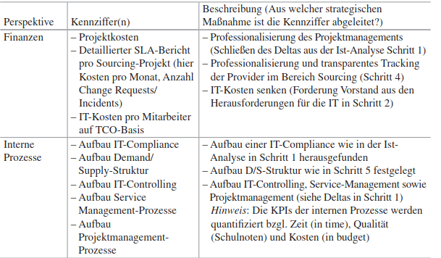
Typische KPI‑Beispiele
Notes:
Passe Beispiele an eure Realität an – wichtig ist die Messbarkeit und Datenqualität. Definitionen im KPI‑Dictionary festhalten.

Slide 9
Ampellogik & Zielkorridore als Frühwarnsystem
Zielkorridore mit Ampellogik (grün/gelb/rot) zur schnellen Einordnung.
Kalibrierung: kurze Testphase (2–4 Wochen) zur Anpassung der Schwellen.
Visualisierung: kompakte Cockpit‑Sichten statt KPI‑Friedhof.
Notes:
Betone die Kalibrierung: Anfangs sind Zielwerte Hypothesen. Ampeln helfen dem Management, schneller zu entscheiden.

Slide 10
Governance
Regeltermine passend zur Datenfrequenz (z. B. monatliches KPI‑Review).
Klare Verantwortlichkeiten: Datenerhebung, Aufbereitung, Moderation, Entscheidung.
Change‑Aspekte: Stakeholder mitnehmen, Erwartungen managen, Top‑Management‑Support.
Notes:
Hervorheben: Ohne verbindliche Rituale und klare Ownership kippt die Initiative. Transparenz und Kommunikation sind entscheidend.

Slide 11
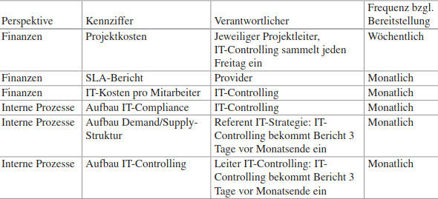
Governance
Notes:
Hervorheben: Ohne verbindliche Rituale und klare Ownership kippt die Initiative. Transparenz und Kommunikation sind entscheidend.

Slide 12
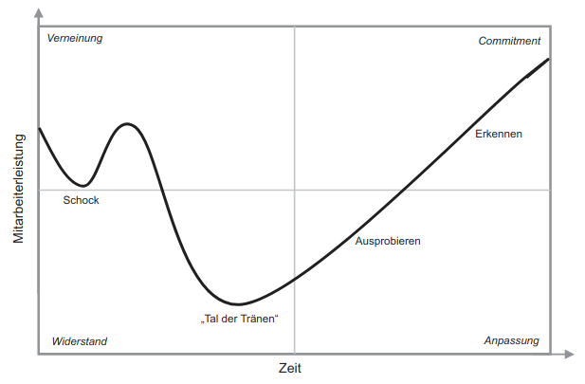
Change
Stakeholder mitnehmen
Erwartungen managen
Top‑Management‑Support
Notes:
Oftmals beginnt das IT-Strategieprojekt mit einer Art „Schock“ unter den Beteiligten.
Es wird sich gefragt, warum eine IT-Strategie benötigt wird und was das mit einem selbst
zu tun haben könnte. Drohen eventuell Kündigungen oder Kürzungen im Gehalt? Der lo-
gische nächste Schritt ist dann die „Verneinung“. Die Beteiligten wollen ihre „Betroffen-
heit“ in diesem Projekt nicht wahrhaben und neigen oftmals zu einer Überschätzung ihrer
Fähigkeiten. Oft passiert in dieser Phase, dass die Mitarbeiter einfach weitermachen, als
wenn nichts passiert wäre und denken: „Das ist mal wieder so ein typisches Projekt. Ich
halte mich da am besten erst mal raus!“. Diese Phase ist geprägt von Ausreden, Verdrän-
gen der Tatsachen und bloßem Kleinreden.
Das IT-Strategieprojekt geht nun aber weiter und das Verdrängen und Kleinreden wird
immer schwerer. Zunächst kann dadurch Wut, Frustration oder Verzweiflung bei den
Beteiligten auftreten.

Slide 13
Stolpersteine
Eine unvollständige IT-Strategie
Falsche Erwartungen
Unzureichende Umsetzung durch die Führung/Geschäftsleitung
Übertriebener Perfektionismus, z.B. seitenlange Dokumentation

Slide 14
Tools & Trade‑offs
Excel‑Kennzahlenliste
Schneller Einstieg, niedrige Hürde
Grenzen bei Kollaboration/Versionierung
Web‑Insellösungen
Einfaches Dashboarding, kurze Einführungszeit
Oft begrenzte Integrationstiefe
Notes:
Beide Ansätze sind valide – wichtig ist, zügig sichtbare Ergebnisse zu schaffen und später professionell zu skalieren.

Slide 15
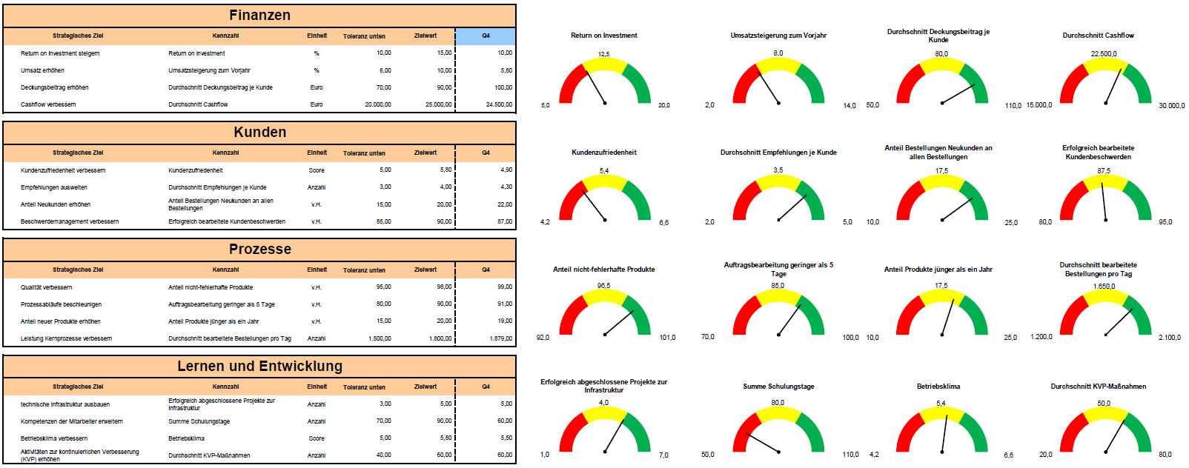
Tools & Trade‑offs
Notes:
Beide Ansätze sind valide – wichtig ist, zügig sichtbare Ergebnisse zu schaffen und später professionell zu skalieren.

Slide 16
Weitere Tool‑Optionen
Power BI
Tableau
Grafana
Metabase
Looker Studio
ServiceNow
Jira
Azure Boards
Smartsheet
Notes:
Abschluss: in 4 Wochen ein erstes Review mit Ampelstatus und Maßnahmen durchführen. Von Quick‑Win‑Setup später auf skalierbare Suite migrieren.

